Slide 1
Муниципальное бюджетное дошкольное образовательное учреждение «Детский сад присмотра и оздоровления №22 «Колокольчик»
КОМАНДА ПРОЕКТА

Slide 2
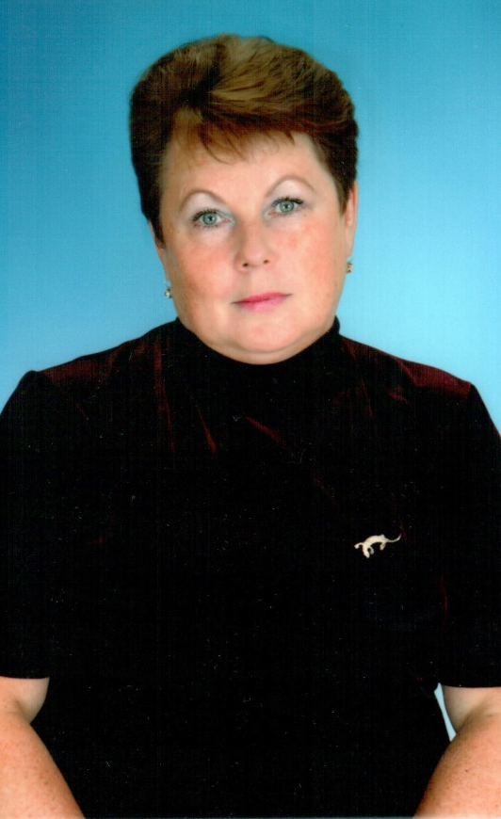
Руководитель проекта
Пахомова Наталья Геннадьевна
Должность: старший воспитатель
Образование: высшее, Елабужский государственный педагогический институт, преподаватель педагоги и психологии дошкольной
Педагогический стаж: 40 лет.

Slide 3
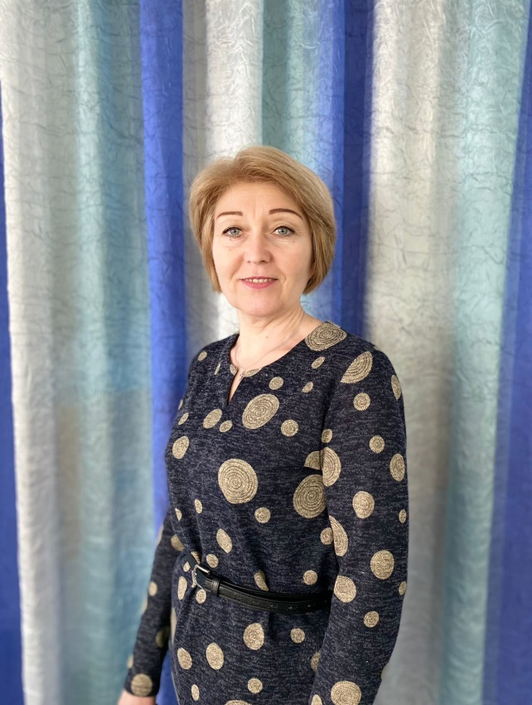

Команда проекта
Михайлова Светлана Юрьевна
Должность: музыкальный руководитель
Образование: среднее профессиональное, Набережночелнинское педагогическое училище, музыкальный руководитель
Педагогический стаж: 34 года

Slide 4
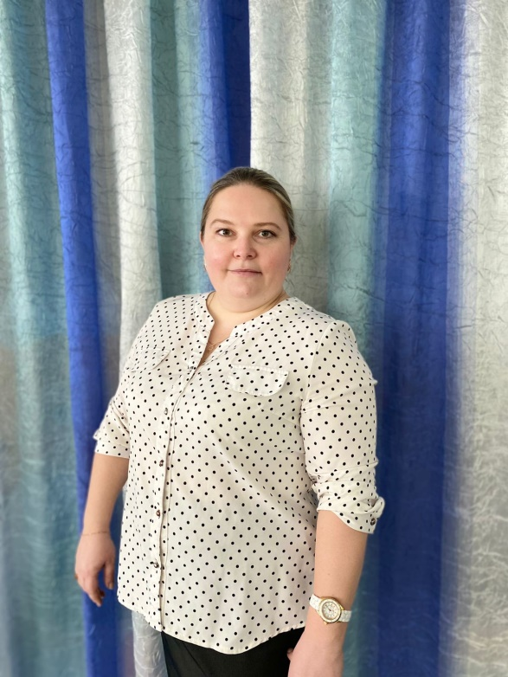
Команда проекта
Фаррахова Гузель Нургисовна
Должность: педагог-психолог
Образование: высшее, Набережночелнинский государственный педагогический институт, педагогика и психология
Педагогический стаж: 14 лет.

Slide 5

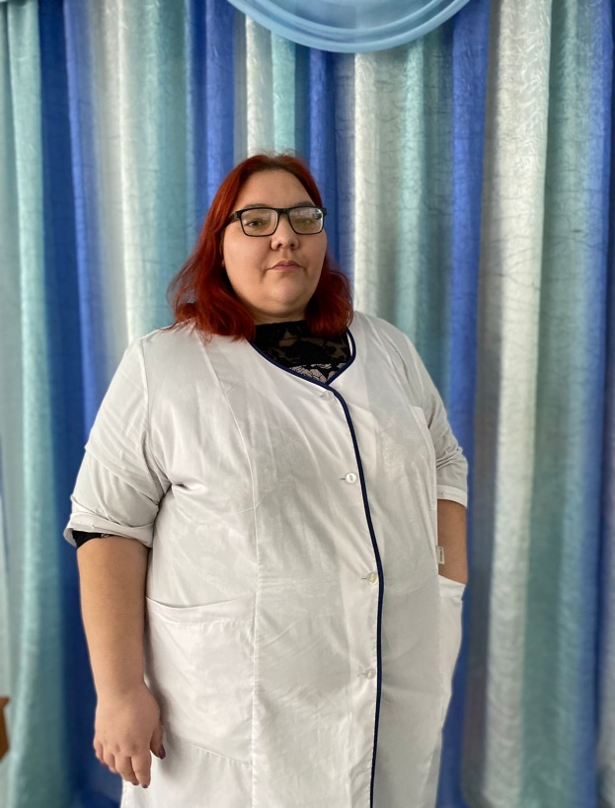
Гибадуллина Гульнара Рафиковна
Должность: медицинская сестра;
Образование: среднее специальное, Мензелинское медицинское училище, сестринское дело
Медицинский стаж: 5 лет.

Slide 6

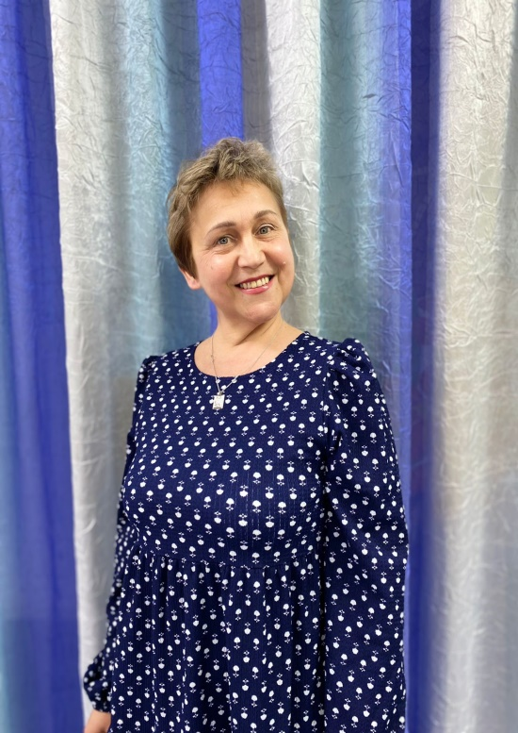
Биктулова Лидия Муллануровна
Должность: воспитатель
Образование: среднее профессиональное, Брежневское педагогическое училище, воспитатель
Педагогический стаж: 39 лет.

Slide 7

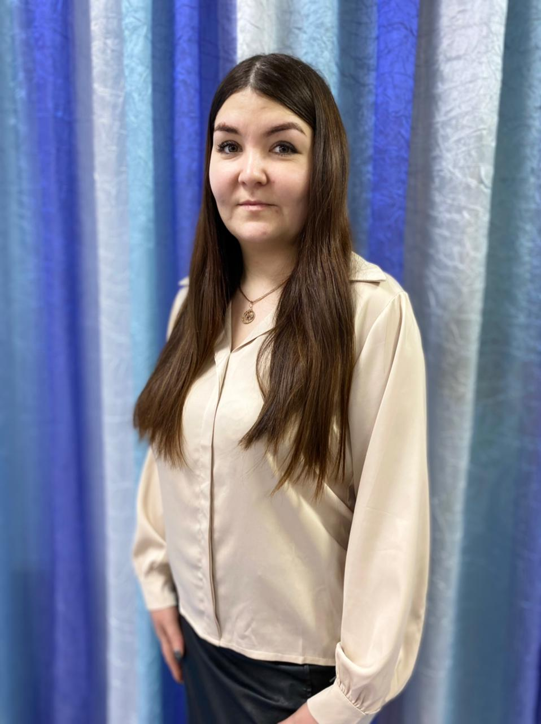
Максудова Альбина Равкатевна
Должность: воспитатель (по обучению родному языку)
Образование: высшее, Набережночелнинский институт социально-педагогический ресурсов, учитель родного языка и литературы
Педагогический стаж: 10 лет.

Slide 8

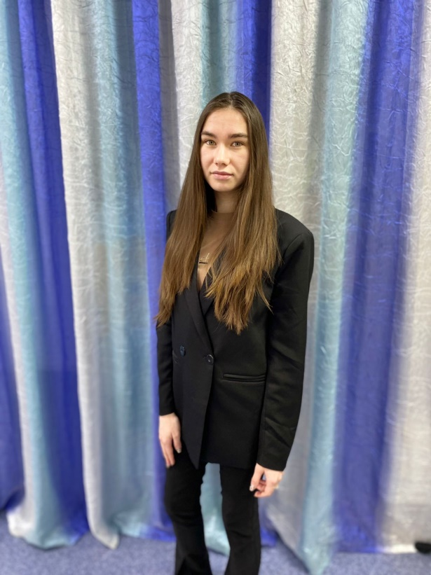
Вазеева Евгения Ивановна
Должность: заместитель заведующего по хозяйственной работе
Образование: высшее, Казанский федеральный университет
Стаж в должности: 1 год

Slide 9

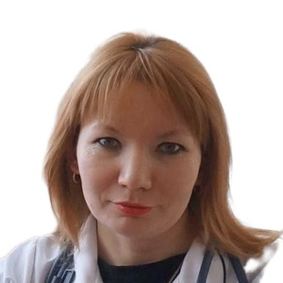
Рахимова Талия Фидратовна
Должность: врач-педиатр
Образование: высшее, Ижевская государственная медицинская академия, врач- педиатр
Медицинский стаж: 21 год

Slide 10

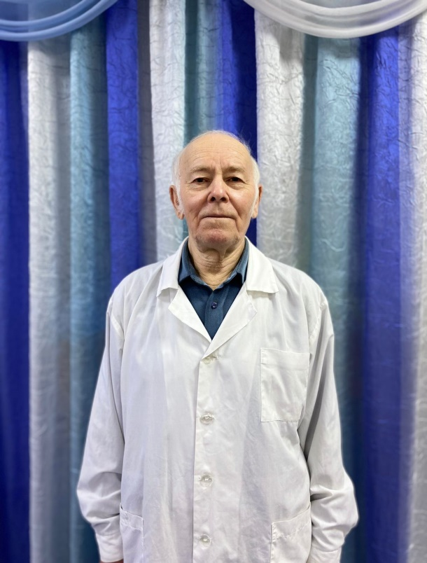
Ситдиков Вазих Имамович
Должность: врач-педиатр
Образование: высшее, Казанский государственный медицинский институт, врач- педиатр
Медицинский стаж: 50 лет.

